Slide 1
Grčka kolonizacija istočnog Jadrana
Nastavna tema: Feničani i Grci – pomorci, trgovci i kolonizatori na Sredozemlju i Jadranu

Slide 2
Grčka kolonizacija istočne obale Jadrana
- početak IV. stoljeća pr. Krista
- blaga klima, razvedena obala
- Issa, prva grčka kolonija u današnjoj Hrvatskoj
- Dionizije Stariji i trgovački interesi na Jadranu

Slide 3
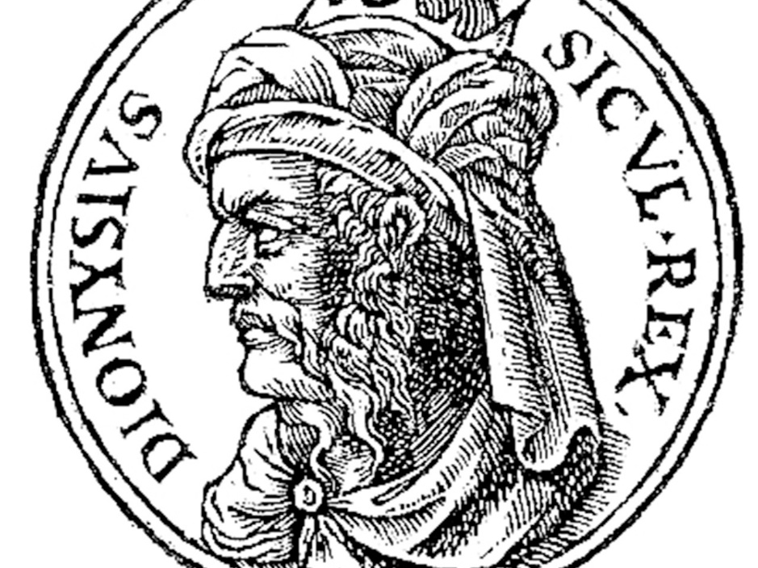
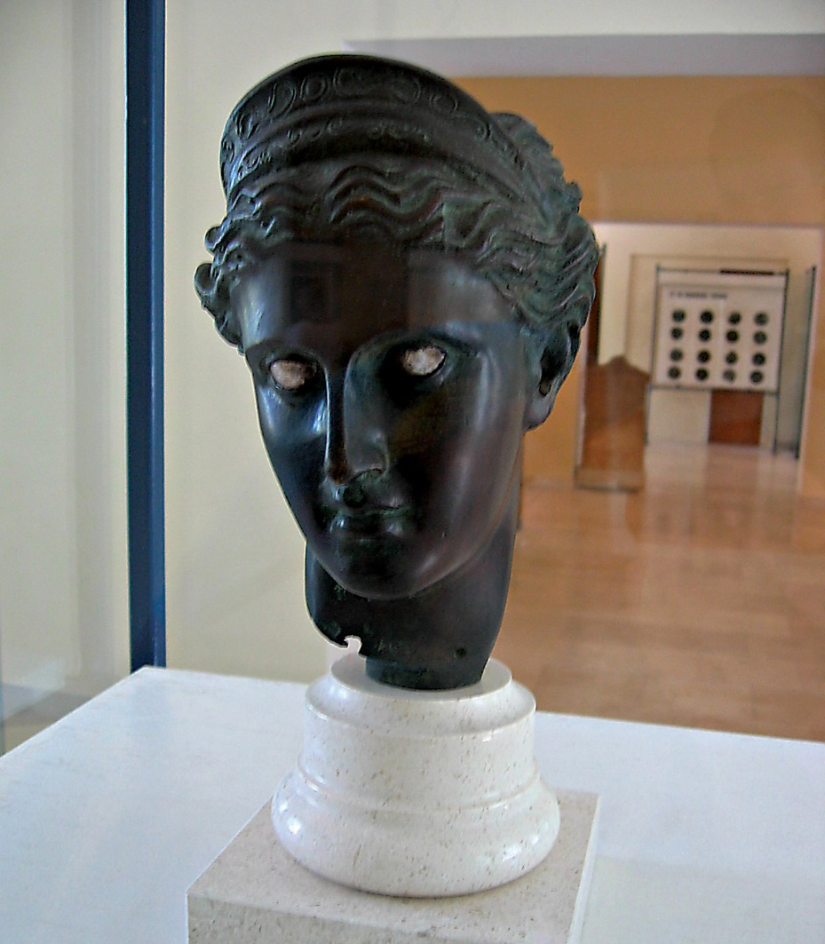
Issa
Najveća i gospodarski najrazvijenija kolonija
Notes:
Grčki vladar Sirakuze Dionizije Stariji.
Brončana glava grčke božice Artemide pronađena je na otoku Visu.

Slide 4
Kolonije na našoj obali
Nesmetana trgovina Isse i nove kolonije:
- Lumbarda na Korčuli
- Tragurion (Trogir)
- Epotion (Stobreč)
- Lumbardska psefizma

Slide 5
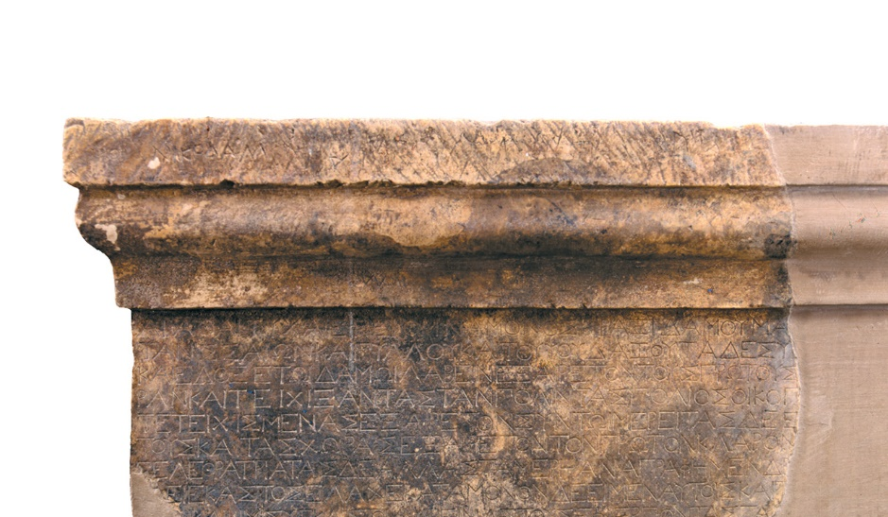
Lumbardska psefizma
Kameni natpis iz III. st. pr. Krista
Notes:
Natpis je vrijedan povijesni izvor iz kojeg saznajemo da su Grci iz kolonije Isse osnovali naseobinu, te sklopili dogovor s predstavnicima Ilira o uređenju zemljišnih odnosa između Isejaca i vlasnika zemljišta.

Slide 6
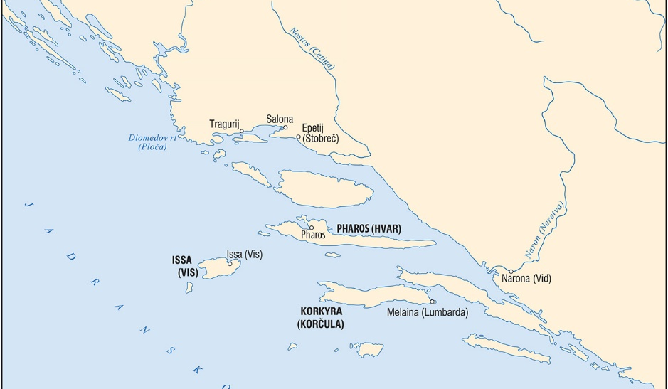
Kontinuiteti i promjene
Promotrite zemljovid na stranici 128. i odgovorite na pitanja.
Notes:
Zemljovid prikazuje kolonije koje su Grci osnovali na istočnoj obali Jadrana.

Slide 7
Kolonije na našoj obali
Pharos – Stari Grad na Hvaru
Epidaur – Cavtat
Salona – Solin
Kovanje srebrenog i brončanog novca (Issa i Pharos)

Slide 8
Kolonije na našoj obali
Razvoj posredničke trgovine
Prodavali: vino, ulje, metalno i keramičko posuđe, nakita,…
Kupovali: stočarske i obrtničke proizvode, rude, vunu i drva
Uzgoj maslina, vinove loze i smokava

Slide 9
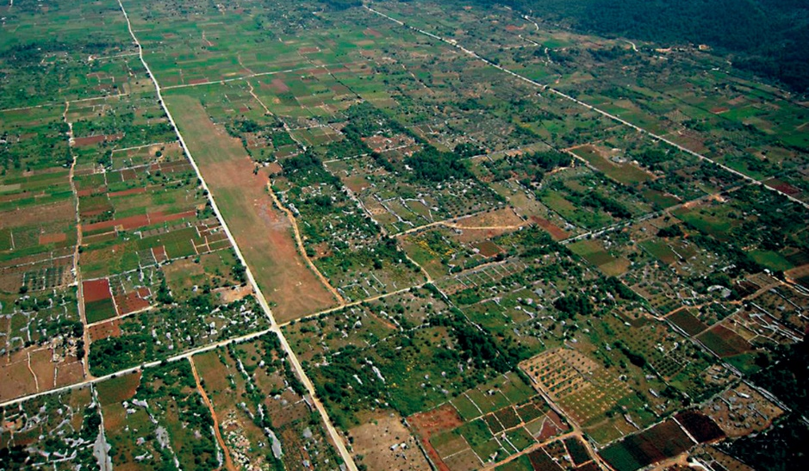
Starigradsko polje na otoku Hvaru
Parcelizacija iz vremena prvih kolonista
Sustav suhozida
Notes:
Starigradsko je polje od 2008. godine uvršteno na UNESCO-ov popis zaštićene svjetske baštine.

Slide 10

Rad s povijesnim izvorima
Pročitajte u udžbeniku na stranici 129. Izvor 1 i Izvor 2, pa odgovorite na pitanja.

Slide 11
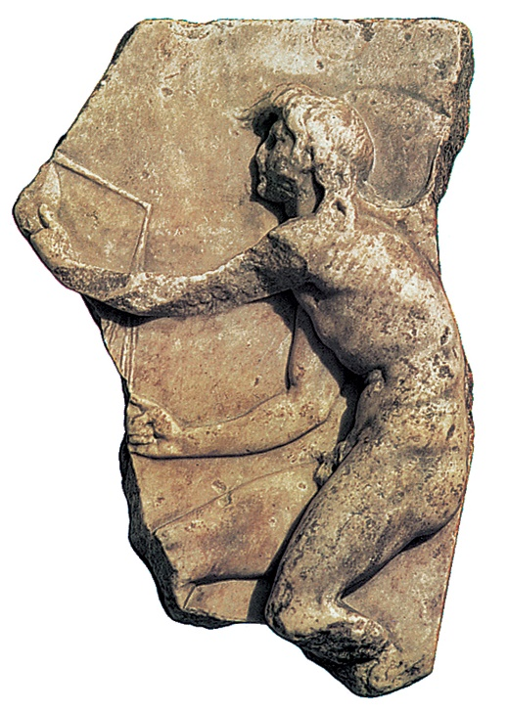
Reljefni prikaz Kairosa
Notes:
Kairos, grčki bog sretnog trenutka, pronađen je 1928. godine u napuštenoj kući jedne trogirske obitelji. Danas se reljef čuva u Saamostanu sv. Nikole u Trogiru.

Slide 12
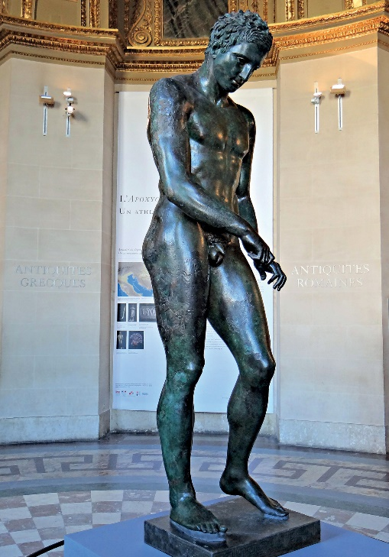
Hrvatski Apoksiomen
Notes:
Brončani kip grčkog atleta postao je u svijetu poznat pod nazivom Hrvatski Aapoksiomen. Kip je izvučen 1999. godine iz mora kod otoka Lošinja, a danas se može vidjeti u Malom Lošinju.

Slide 13
UPAMTIMO
Početak IV. stoljeća pr. Krista
Issa, prva grčka kolonija u današnjoj Hrvatskoj
Dionizije Stariji i trgovački interesi na Jadranu
Nesmetana trgovina Isse i nove kolonije:
Lumbarda, Tragurion, Epotion
Lumbardska psefizma

Slide 14
UPAMTIMO
Ostale kolonije:
Pharos – Stari Grad na Hvaru
Epidaur – Cavtat
Salona – Solin
Kovanje srebrenog i brončanog novca (Issa i Pharos)
Posrednička trgovina
Starigradsko polje, parcelizacija posjeda

